Slide 1
BÀI 2. MÔ HÌNH THỦY CANH THEO HƯỚNG PHÁT TRIỂN NÔNG NGHIỆP SẠCH

Slide 2
01
Khởi Động

Slide 3
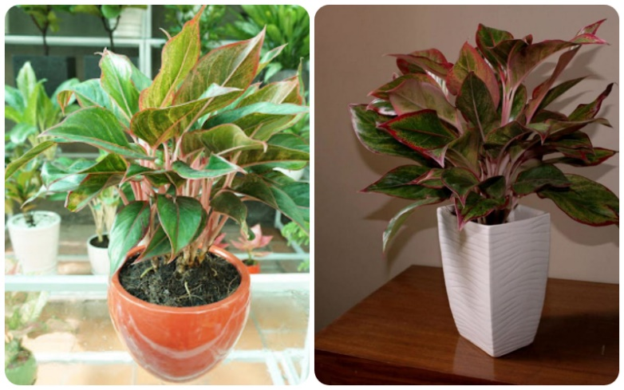
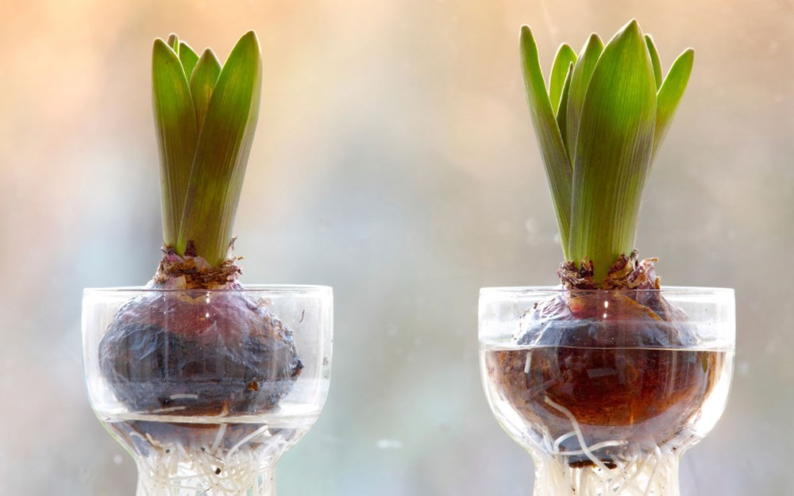
- Em nêu sự khác nhau về hình thức trồng của 2 cây trên. - Hãy nêu hiểu biết của em về hình thức trồng cây ở chậu thứ 2. Ưu, nhược điểm của hình thức trồng này? - Ở vùng hải đảo thường thiếu rau xanh do giao thông với đất liền bị hạn chế, trong khi quỹ đất để canh tác rất hạn hẹp. Theo em thì mô hình canh tác nào có thể giải quyết tình trạng trên? Cần chú ý điều gì khi lên kế hoạch xây dựng trong mô hình canh tác đó?

Slide 4
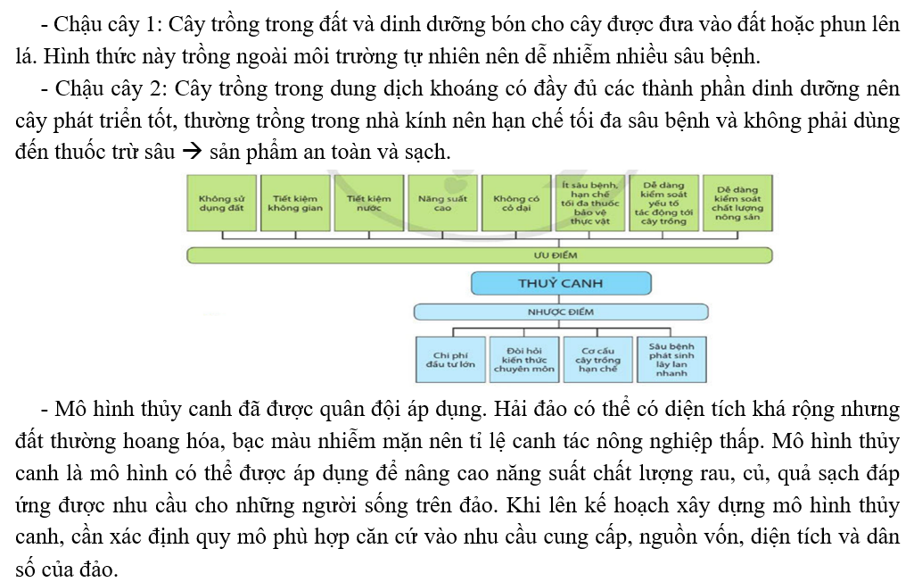

Slide 5
Kết luận:
- Hiện nay, sự lạm dụng quá nhiều phân khoáng, thuốc trừ sâu bệnh,... nên các sản phẩm nông nghiệp sau thu hoạch có chứa lượng tồn dư hoá chất độc hại đã gây ra những tác động xấu đến sức khoẻ con người.
→ Cần có nhiều biện pháp Nông nghiệp mới tạo ra các sản phẩm an toàn, sạch. Một trong đó là phương pháp thủy canh.

Slide 6
I.
Khái quát về mô hình thủy canh

Slide 7
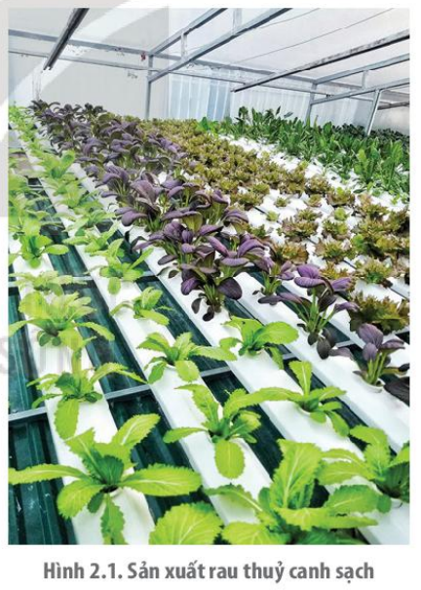
Thảo luận nội dung câu hỏi
1. Thủy canh là gì?
2. Thủy canh khác gì với các phương pháp canh tác truyền thống?

Slide 8
1. Thủy canh là gì?
- Thủy canh là phương pháp trồng cây không dùng đất.
Cây trồng thủy canh có toàn bộ phần thân và lá ở trong không khí, còn rễ cây được phát triển trong dung dịch dinh dưỡng khoáng và được thông khí liên tục.

Slide 9
2. Thủy canh khác gì với các phương pháp canh tác truyền thống?
Phương pháp thủy canh có nguyên lý hoạt động chính là sử dụng nước để làm dung môi cung cấp chất dinh dưỡng và khoáng chất giúp cây trồng sinh trưởng và phát triển.
Với phương pháp trồng thủy canh thì mọi dưỡng chất cung cấp cho cây đều được chuyển hóa thành dạng lỏng. Đây là dạng giúp cây trồng dễ hấp thu được nhiều nguồn dưỡng chất hơn.

Slide 10
II.
Cấu trúc chung của hệ thống thủy canh

Slide 11
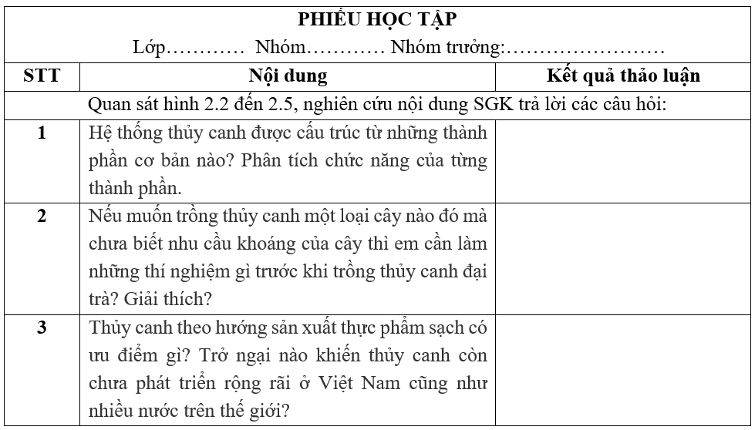

Slide 12
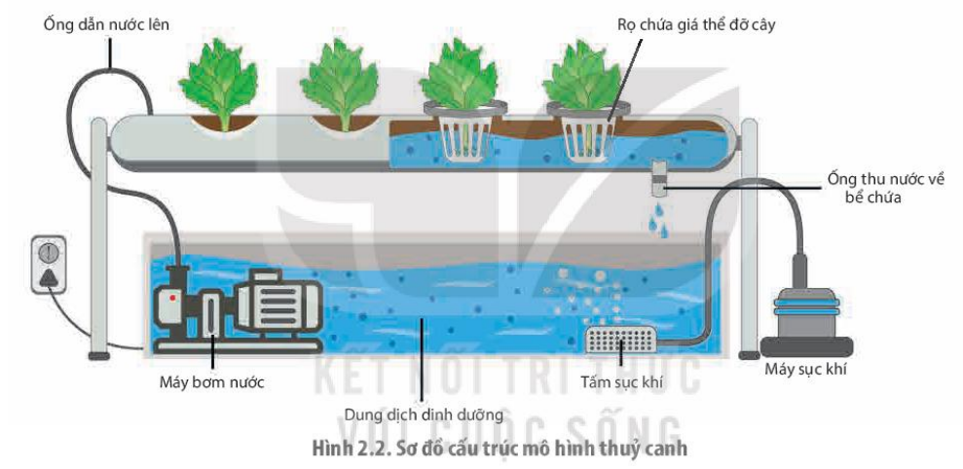
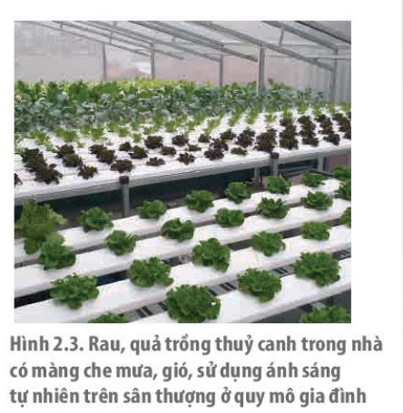
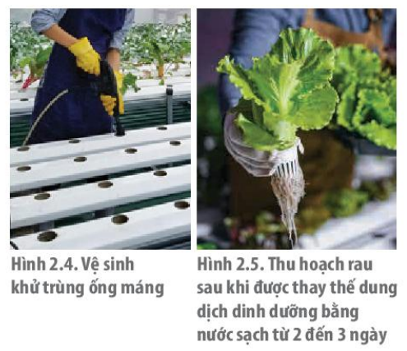

Slide 13
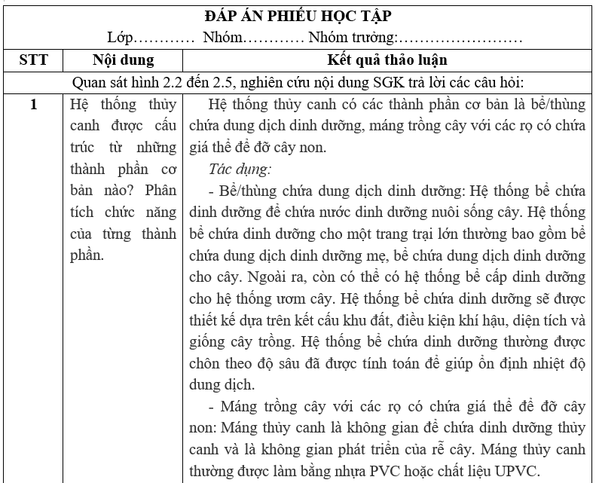

Slide 14
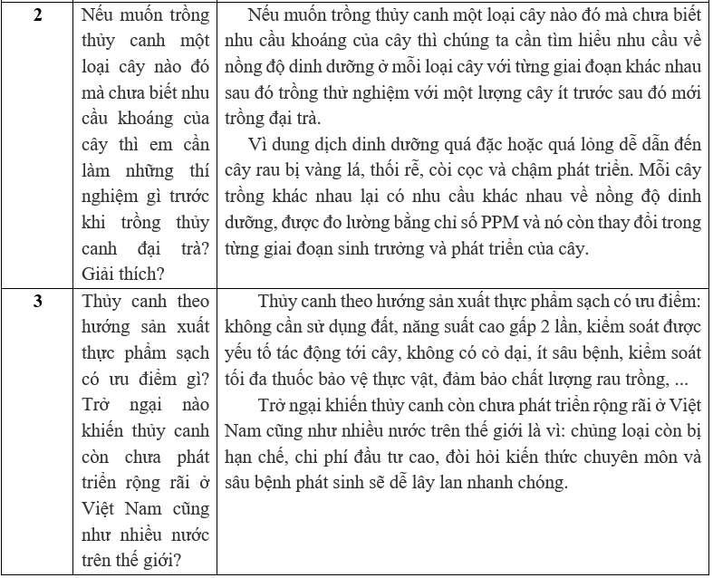

Slide 15
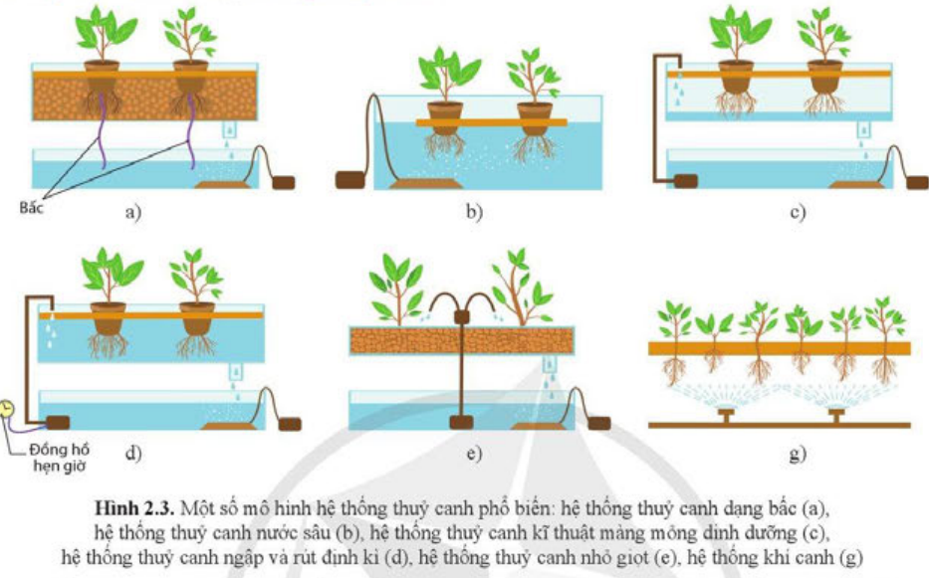

Slide 16
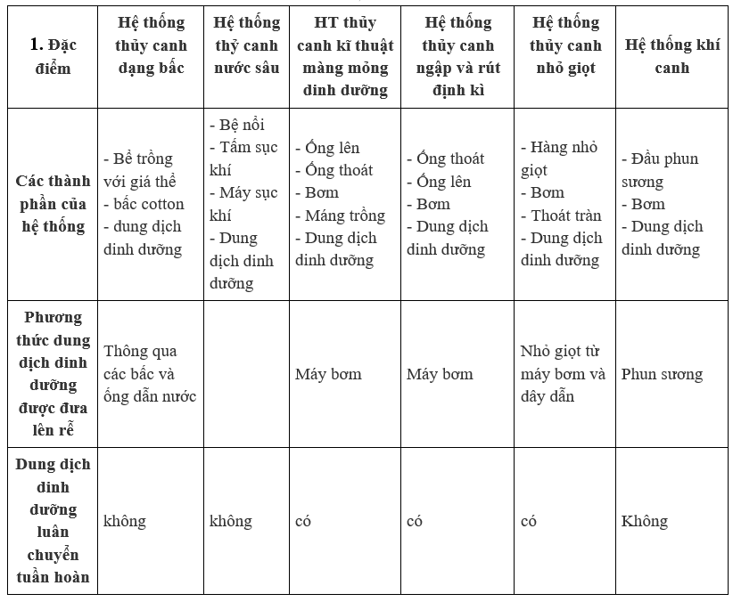
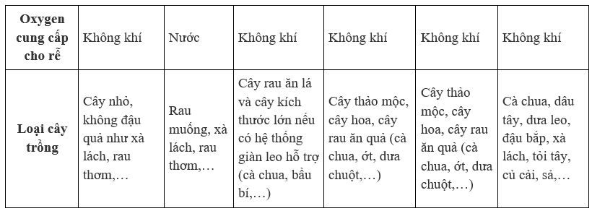

Slide 17
Kết luận:
Thuỷ canh là phương pháp trồng cây mà dinh dưỡng khoáng được cung cấp cho cây trồng từ dung dịch thay thế vai trò của đất.
Các thành phần chính của hệ thống thuỷ canh bao gồm: hệ thống bể/thùng chứa dinh dưỡng, hệ thống máng trồng cây với các rọ có chứa giá thể để đỡ cây non.

Slide 18
Luyện tập
Củng cố một số nội dung bài học

Slide 19
Thảo luận nội dung câu hỏi:
Nhiều người trồng rau thủy canh trong các thùng xốp, thùng nhựa chứa dung dịch dinh dưỡng trên sân thượng hoặc ban công nhà. Theo em, rau trồng như vậy liệu có thực sự là sản phẩm sạch? Giải thích?
1
Cây rau trồng trong hệ thống thủy canh của một số gia đình có hiện tượng vàng lá, cây yếu và rễ bị nhớt. Hãy giải thích hiện tượng trên và đề xuất cách khắc phục.
2
Cùng một giàn máng thủy canh có trồng được nhiều loại cây cùng 1 lúc không? Giải thích
3

Slide 20
1. Nhiều người trồng rau thủy canh trong các thùng xốp, thùng nhựa chứa dung dịch dinh dưỡng trên sân thượng hoặc ban công nhà. Theo em, rau trồng như vậy liệu có thực sự là sản phẩm sạch? Giải thích?
Không phái tất cả cây trồng trong dung dịch dinh dưỡng đều cho sản phẩm sạch.
Trồng rau thủy canh trong các thùng xốp hay thùng nhựa chứa dung dịch dinh dưỡng là rau sạch khi đảm bảo cây sinh trưởng tốt nhưng không để lại dư lượng hóa chất độc hại với con người, hạn chế ô nhiễm môi trường, ...

Slide 21
2. Cây rau trồng trong hệ thống thủy canh của một số gia đình có hiện tượng vàng lá, cây yếu và rễ bị nhớt. Hãy giải thích hiện tượng trên và đề xuất cách khắc phục.
Cây rau trồng trong hệ thống thủy canh của một số gia đình có hiện tượng vàng lá, cây yếu và rễ bị nhớt có thể là do nồng độ dinh dưỡng không phù hợp với cây trồng; do thiếu khoáng chất; thiếu ánh sáng; độ pH không phù hợp; ...
Đề xuất khắc phục:
Đối với rau ăn lá, cường độ chiếu sáng trực tiếp vào khoảng 6 – 7h/ngày là phù hợp, tối thiểu cũng phải 4h/ngày. Bên cạnh đó, bạn cũng nên lưu ý đến một số vấn đề khi bổ sung dinh dưỡng:
Thùng chứa dinh dưỡng sau một thời gian, nước dinh dưỡng trong thùng sẽ cạn, lúc này nồng độ dinh dưỡng sẽ cao hơn lúc ban đầu, các bạn đo nồng độ và chỉ cho thêm nước pha loãng dung dịch ra đến nồng độ cần thiết cho cây trồng.
Nên sử dụng máy đo pH hoặc dùng quỳ tím để xác định độ chua và cân chỉnh cho thích hợp. Sau mỗi lứa rau, hàm lượng các thành phần vi lượng và đa lượng đã bị chênh lệch, sẽ không đáp ứng đủ cho cây dẫn đến vàng lá.
Để đảm bảo cho lứa rau mới được tốt hơn, các bạn nên thay mới dung dịch.
Ngoài ra, thời gian từ lúc gieo hạt tới lúc thu hoạch khoảng từ 4 – 5 tuần, tùy mỗi giống khác nhau. Để việc trồng thủy canh được hiệu quả hơn, bạn nên ươm cây đến khi cây có 3 – 4 lá (khoảng 5 – 7 ngày) mới cho lên giàn.

Slide 22
3. Cùng một giàn máng thủy canh có trồng được nhiều loại cây cùng 1 lúc không? Giải thích
Cùng một giàn máng thủy canh không nên trồng nhiều loại cây cùng 1 lúc vì mỗi loại cây lại có nhu cầu dinh dưỡng, ánh sáng, độ pH, nhiệt độ khác nhau và từng thời kì sinh trưởng và phát triển cũng thay đổi liên tục.

Slide 23
Thảo luận nội dung câu hỏi:
Giải thích tại sao trong thực tiễn, hệ thống thủy canh nước sâu thường được sử dụng khi sản xuất với quy mô nhỏ, hệ thống thủy canh màng mỏng dinh dưỡng, khí canh thường được sử dụng khi sản xuất với quy mô lớn.
4
Hãy thiết kế một mô hình trồng rau thủy canh tại nhà. Đánh giá tính hiệu quả của mô hình đó trong việc cung cấp nguồn thực phẩm sạch.
5

Slide 24
Câu 4. Giải thích tại sao trong thực tiễn, hệ thống thủy canh nước sâu thường được sử dụng khi sản xuất với quy mô nhỏ, hệ thống thủy canh màng mỏng dinh dưỡng, khí canh thường được sử dụng khi sản xuất với quy mô lớn?
- Hệ thống kĩ thuật màng mỏng dinh dưỡng và khí canh áp dụng cho quy mô lớn vì:
+ Màng dinh dưỡng được phát triển nhiều năm gần đây bởi tính đa năng và hiểu quả khổng lồ
mà chúng mang lại.
+ Cây chạm nhẹ một lớn dinh dưỡng tối thiểu và lượng nước tiêu thị ít, tiết kiệm đến 80% so
với canh tác thông thường
+ Máng trồng bằng vật liệu nhựa, rẻ tiền mà hiệu quả cực cao,
+ Năng suất cao, gối vụ nhanh, quản lý tốt, ít dịch bệnh, tiêu thụ ít nước.
+ Khí canh là hệ thống cải tiến của thủy canh, cây trồng được giữ đứng sau đó hệ thống giữ ẩm cho rễ ở độ ấm 100% hoặc tương đương, cây sẽ hấp thụ dinh dưỡng thông qua nước được phụn áp lực bằng béc tưới
+ Mô hình khí canh còn dễ dàng cải tiến theo không gian nên ứng dụng trong đô thị được
- Hệ thống nhỏ giọt áp dụng cho quy mô nhỏ vì:
+ Cần đầu tư hệ thống tưới tiêu nên khá tốn kém.
+ Cần kiểm tra hệ thống tưới tiêu thường xuyên, vì hệ thống dễ bị tắt nghẽn.
+ Hơn nữa hệ thống tưới lên rễ, không thể làm mát toàn bộ cây nhất là trong thời tiết nóng nực.

Slide 25
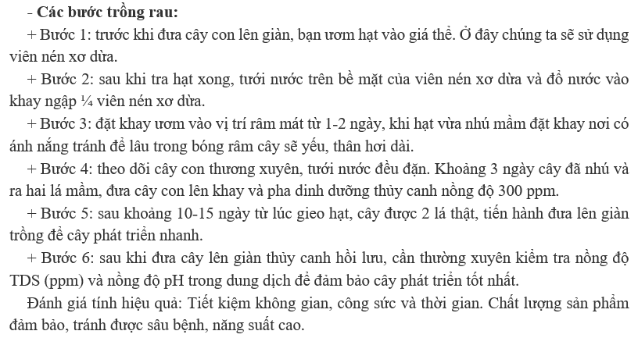
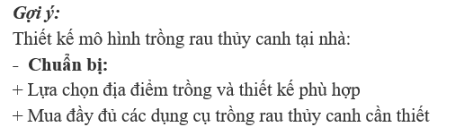
Câu 5. Hãy thiết kế một mô hình trồng rau thủy canh tại nhà. Đánh giá tính hiệu quả của mô hình đó trong việc cung cấp nguồn thực phẩm sạch.

Slide 26
Thảo luận nội dung câu hỏi:
Hệ thống thủy canh là gì? Kể tên một số loại cây được trồng bằng phương pháp thủy canh ở địa phương mà em biết?
6
7
Nhiều người trồng rau thủy canh trong các thùng xốp, thùng nhựa chứa dung dịch dinh dưỡng trên sân thượng hoặc ban công nhà. Theo em, rau trồng như vậy liệu có thực sự là sản phẩm sạch? Giải thích?
Dung dịch dinh dưỡng có vai trò như thế nào trong trồng thủy canh?
8

Slide 27
Câu 6. Hệ thống thủy canh là gì? Kể tên một số loại cây được trồng bằng phương pháp thủy canh ở địa phương mà em biết?
- Hệ thống thủy canh là một phương pháp trồng cây trong nước dựa trên dung dịch dinh dưỡng cần thiết để cung cấp cho cây. Thủy canh không cần sử dụng đến đất, thay vào đó cây được trồng trong giá thể ( như xơ dừa, mùn cưa, than bùn rêu…) và rễ cây tiếp xúc trực tiếp với dung dịch dinh dưỡng, đồng thời cây được hấp thụ khí oxy, và các điều kiện cần thiết cho sự phát triển của cây như nhiệt độ, độ ẩm và ánh sáng.
Một số loại cây trồng thủy canh: cải xà lách, rau muống, cải xoăn, rau dền, dưa chuột, ...

Slide 28
Câu 7. Nhiều người trồng rau thủy canh trong các thùng xốp, thùng nhựa chứa dung dịch dinh dưỡng trên sân thượng hoặc ban công nhà. Theo em, rau trồng như vậy liệu có thực sự là sản phẩm sạch? Giải thích?
Không phái tất cả cây trồng trong dung dịch dinh dưỡng đều cho sản phẩm sạch.
Trồng rau thủy canh trong các thùng xốp hay thùng nhựa chứa dung dịch dinh dưỡng là rau sạch khi đảm bảo cây sinh trưởng tốt nhưng không để lại dư lượng hóa chất độc hại với con người, hạn chế ô nhiễm môi trường, ...

Slide 29
Câu 8. Dung dịch dinh dưỡng có vai trò như thế nào trong trồng thủy canh?
Dung dịch dinh dưỡng thủy canh là hỗn hợp các vi chất, khoáng chất, dinh dưỡng này dưới dạng các i-on hòa tan dễ dàng cho cây hấp thụ trong quá trình phát triển.

Slide 30
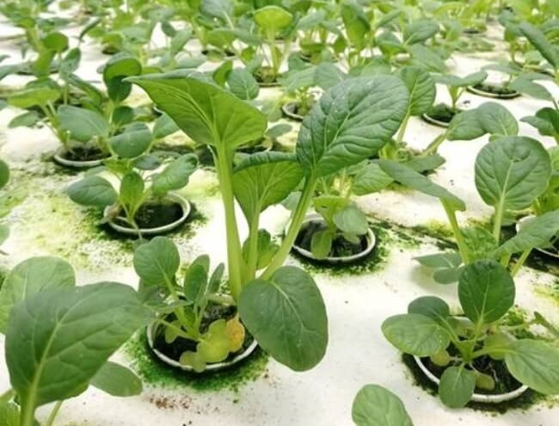
V. KIẾN THỨC MỞ RỘNG, NÂNG CAO
Trồng rau thủy canh nước sâu: Mô hình thoát nghèo cho nông dân

Slide 31
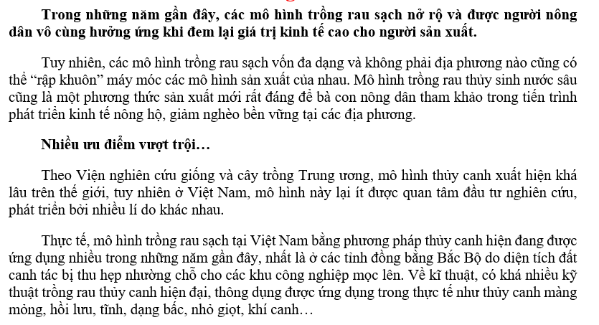

Slide 32
Thanks!
Do you have any questions?

